Slide 1
2023.08.17.
한글
보안문자
SSAFY 10기 광주5반
김내림, 이항우, 이현호

Slide 2
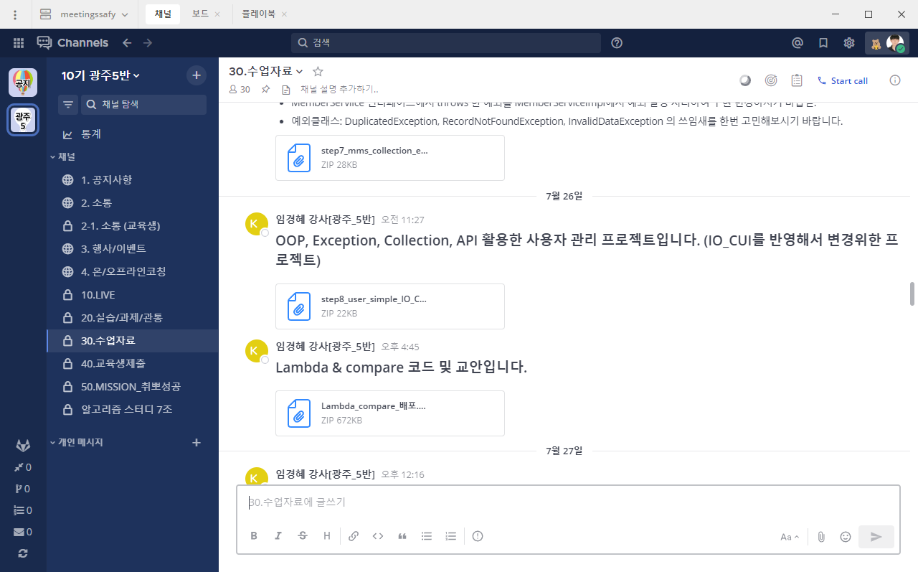
1. 시작 (1)

Slide 3
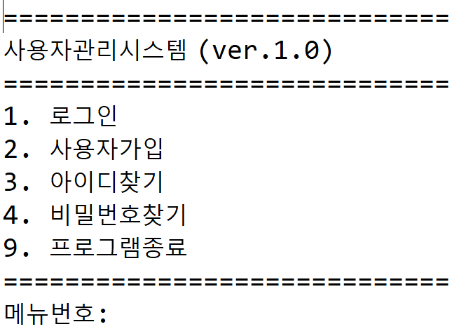
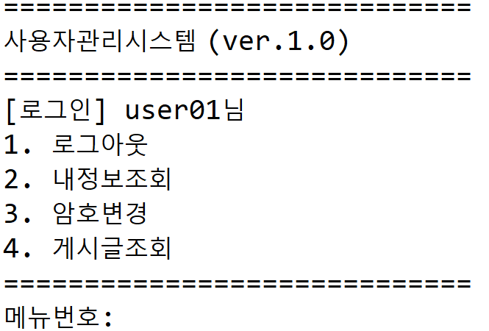
1. 시작 (2)
메인 메뉴
(프로그램 실행 화면)
회원 메뉴
(로그인 후)

Slide 4
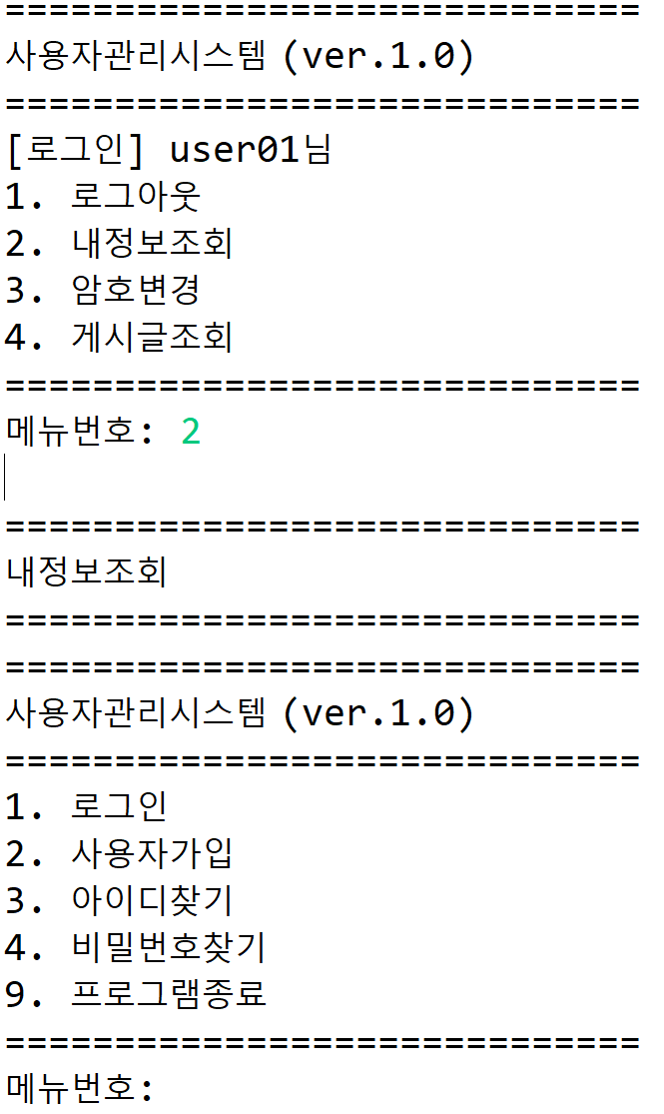
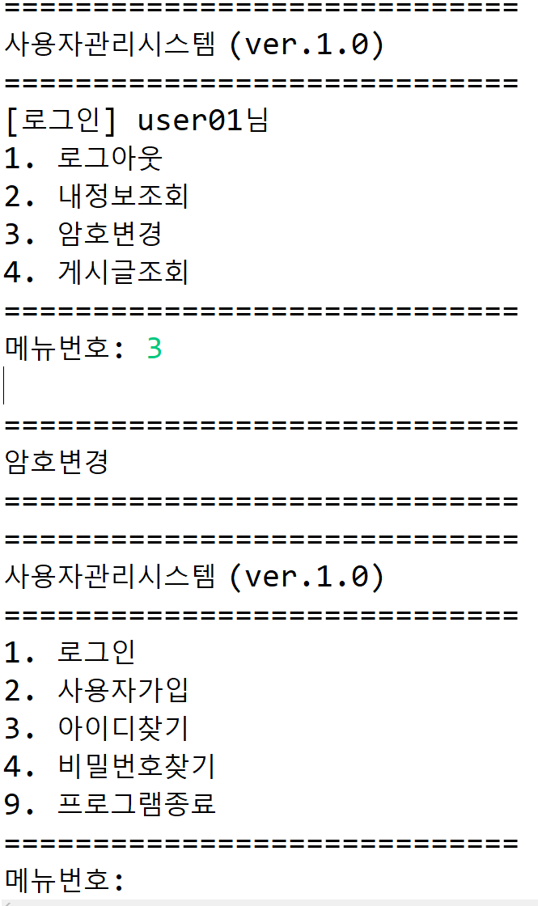

1. 시작 (3)
주어진 소스코드 (1)
메뉴 선택 시 로그아웃 (구현 X)

Slide 5
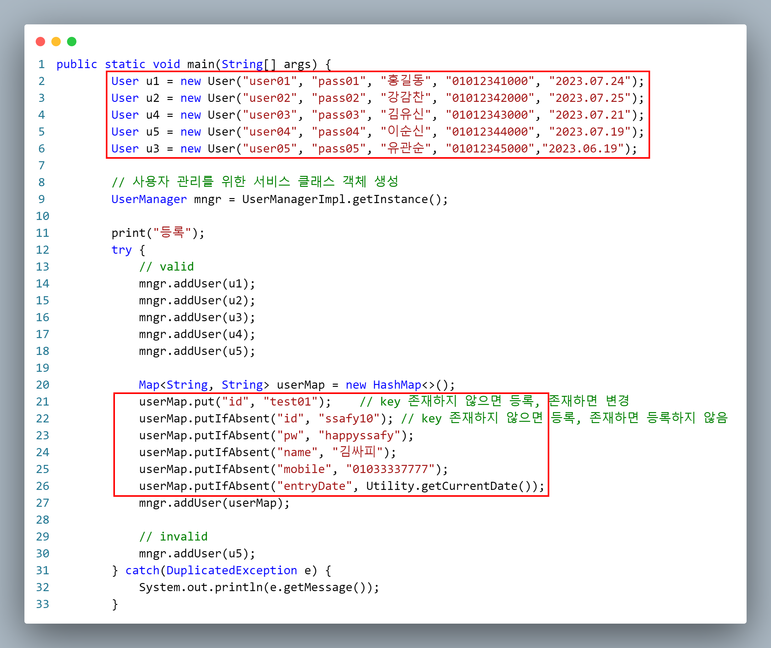
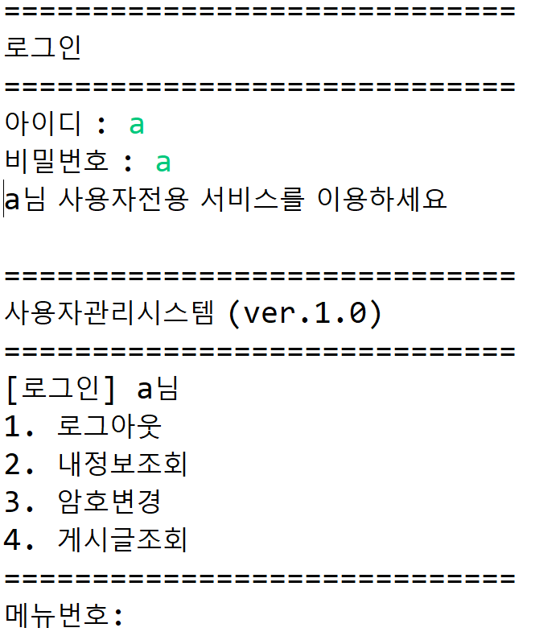
1. 시작 (4)
주어진 소스코드 (2)
아이디: a, 비밀번호: a
사용자 없음
없는 아이디로 로그인

Slide 6
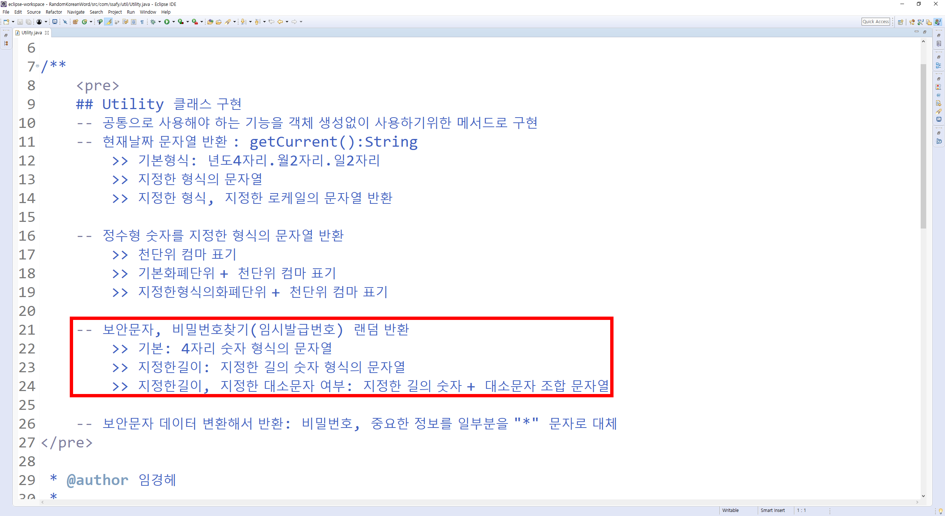
2. 조건
Utility.java

Slide 7
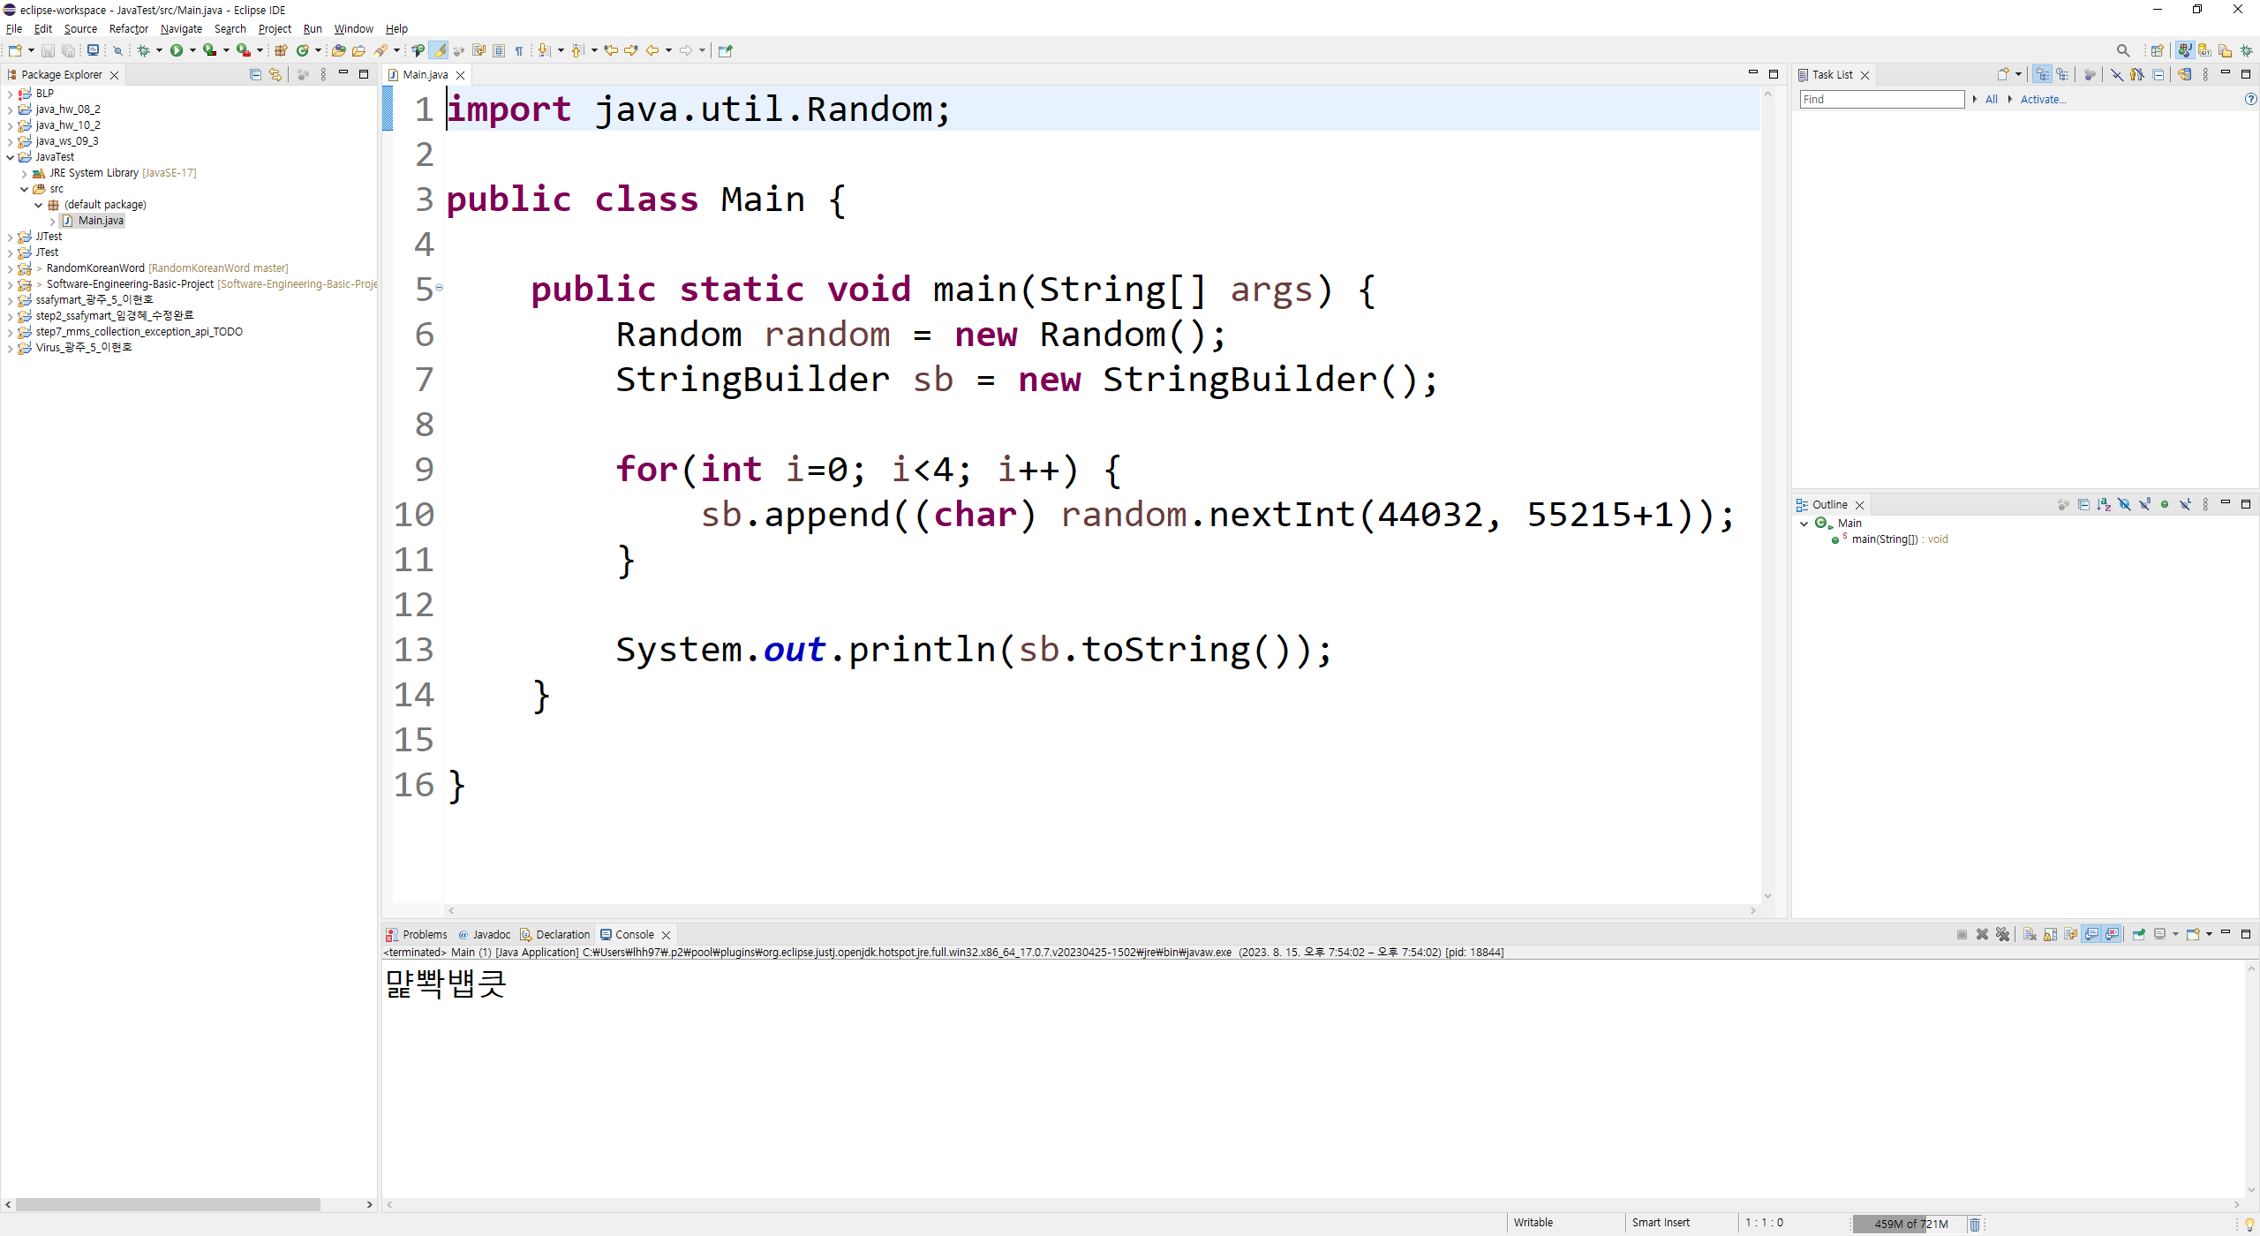
3. 구상
(1) 한글 조합 -유니코드
한글은 유니코드 AC00(44,032) ~ D7AF(55,215)번 사이의 값이므로
이 사이의 랜덤한 숫자를 뽑은 뒤 다시 문자로 바꿔주면 됩니다.

Slide 8
3. 구상
(2) 한글 조합
초성
중성
초성
중성
종성
초성
초성
중성
중성
종성
초성
중성
초성
중성
중성
중성
종성

Slide 9
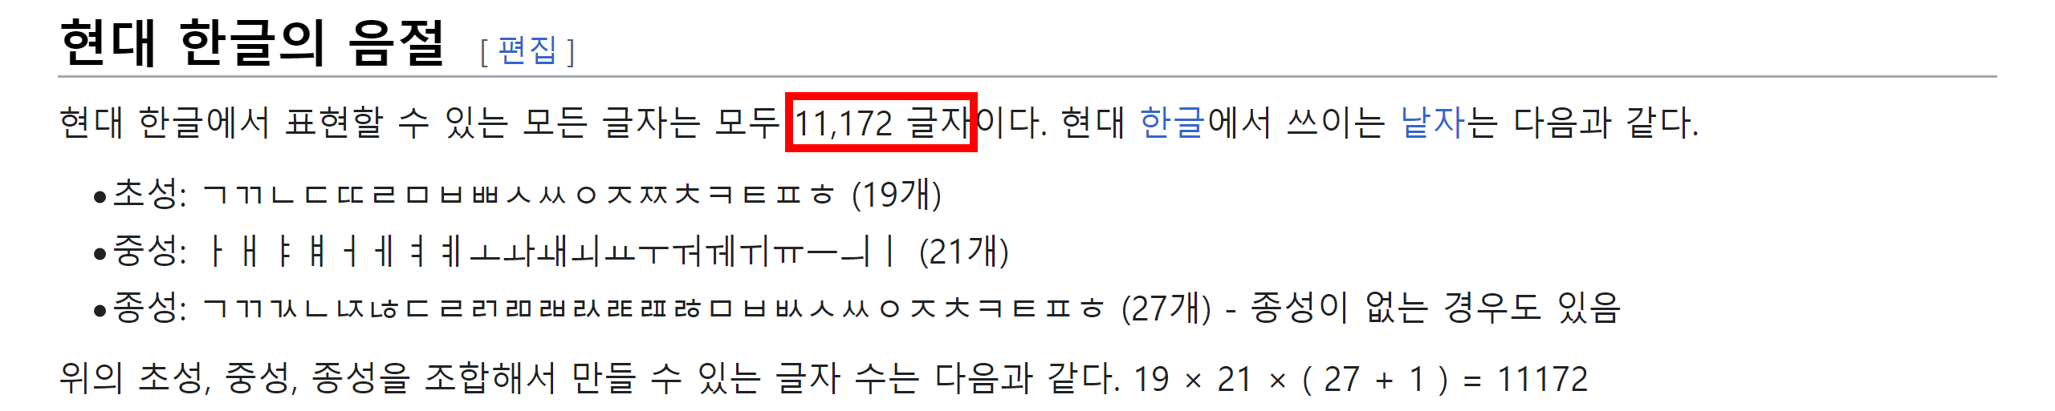
3. 구상
(2) 한글 조합
출처: ko.wikipedia.org/wiki/한글_음절

Slide 10
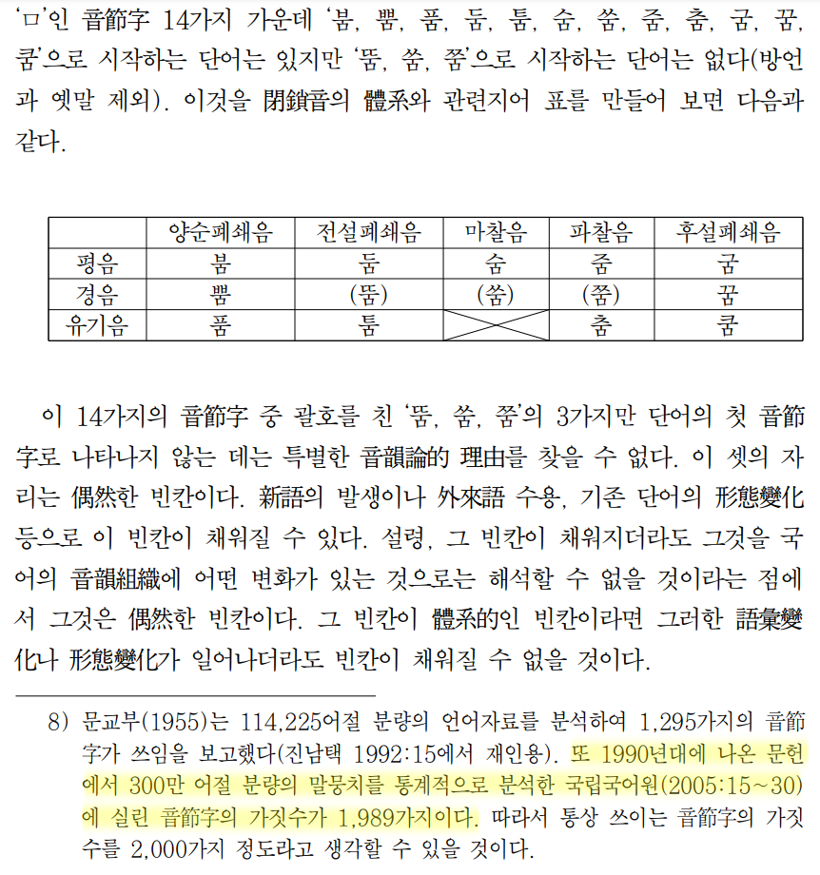
3. 구상
(2) 한글 조합
또 1990년대에 나온 문헌에서 300만 어절 분량의 말뭉치를 통계적으로 분석한 국립국어원 (2005:15~30)
에 실린 음절자(音節字)의 가짓수가 1,989가지이다.
* 말뭉치: 언어 연구를 위해 텍스트를 컴퓨터가 읽을 수 있는 형태로 모아 놓은 언어 자료
배주채, 현대국어 音節의 가짓수 연구 (어문연구(語文硏究), 2010), 73

Slide 11
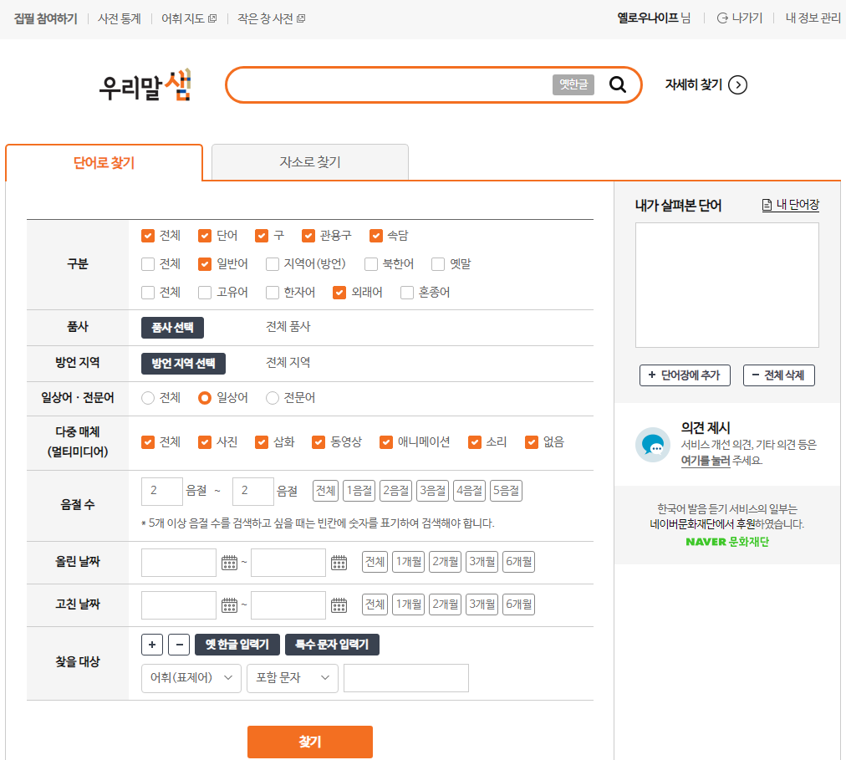

4. 구현
(1) 데이터셋 가져오기 및 가공
우리말샘: 국립국어원이 만든 개방형 한국어 사전

Slide 12
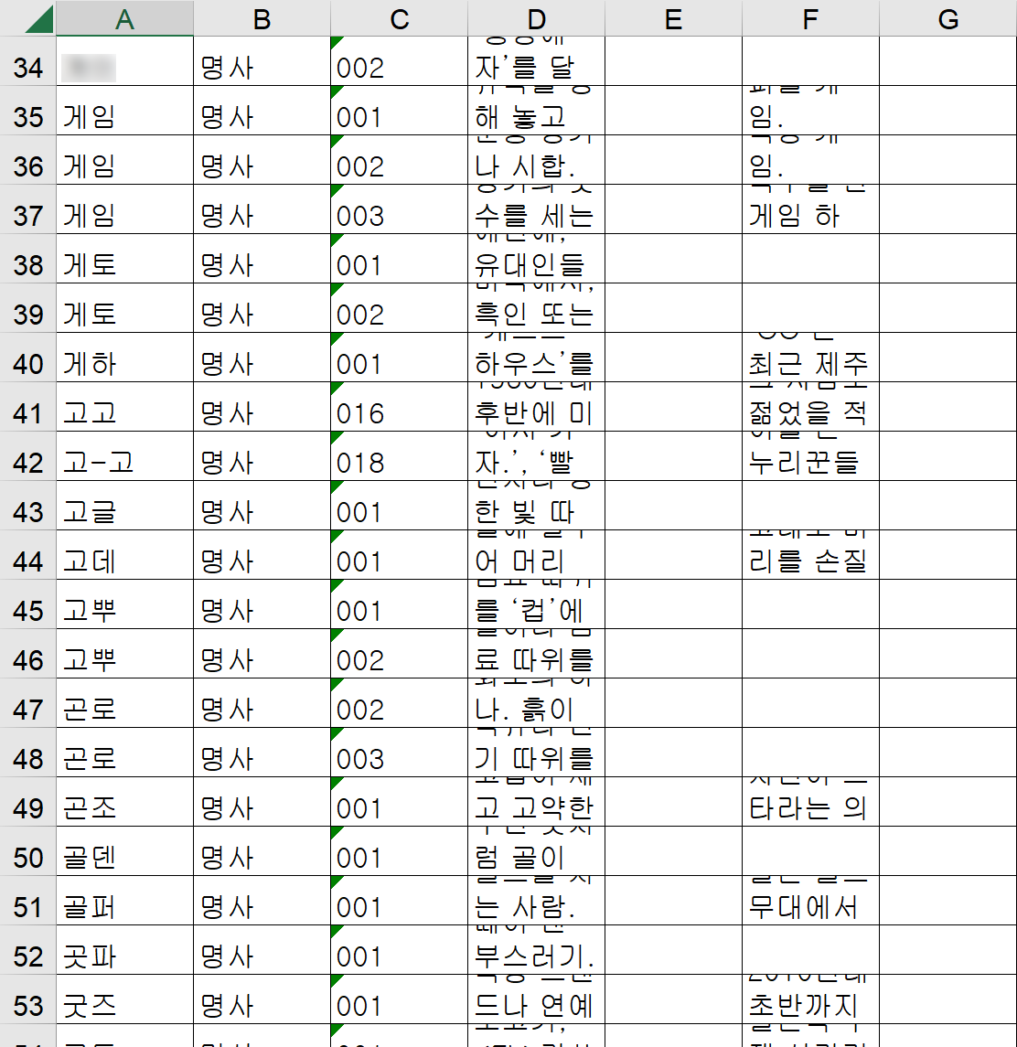
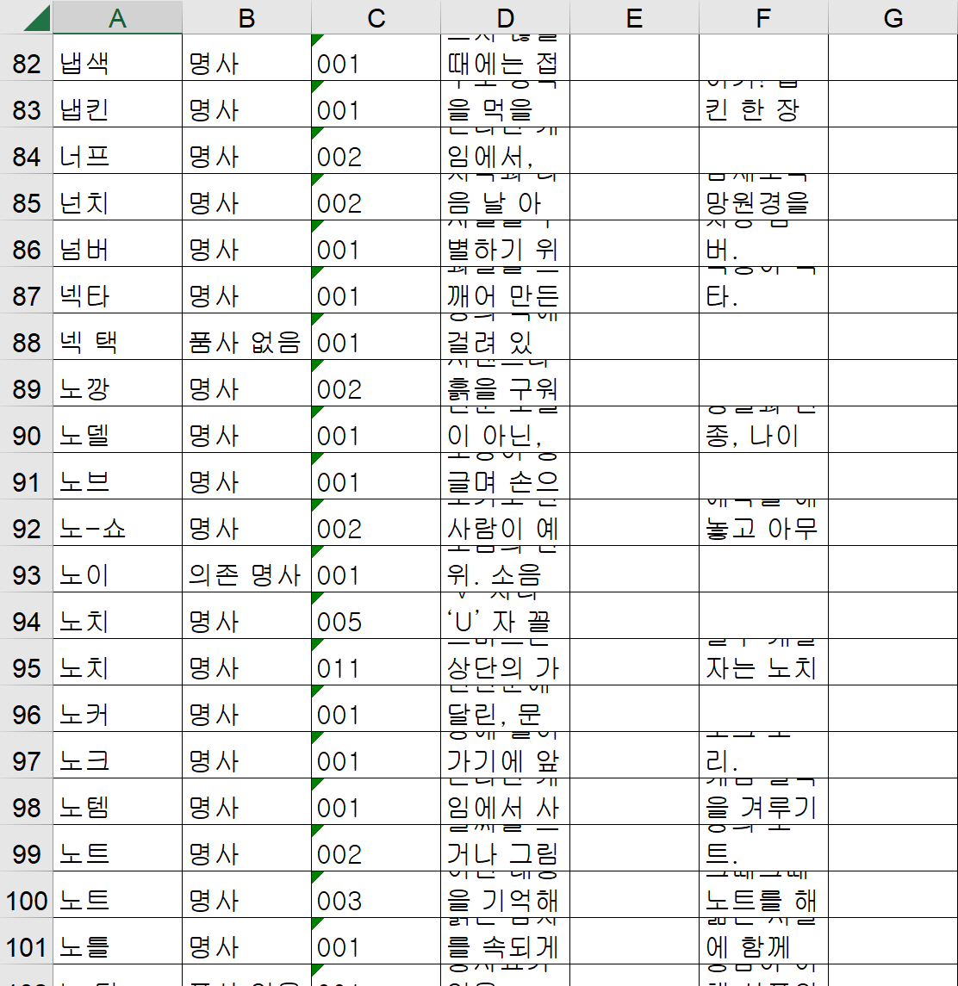
4. 구현
(1) 데이터셋 가져오기 및 가공
글자 사이 하이픈
글자 사이 띄어쓰기

Slide 13
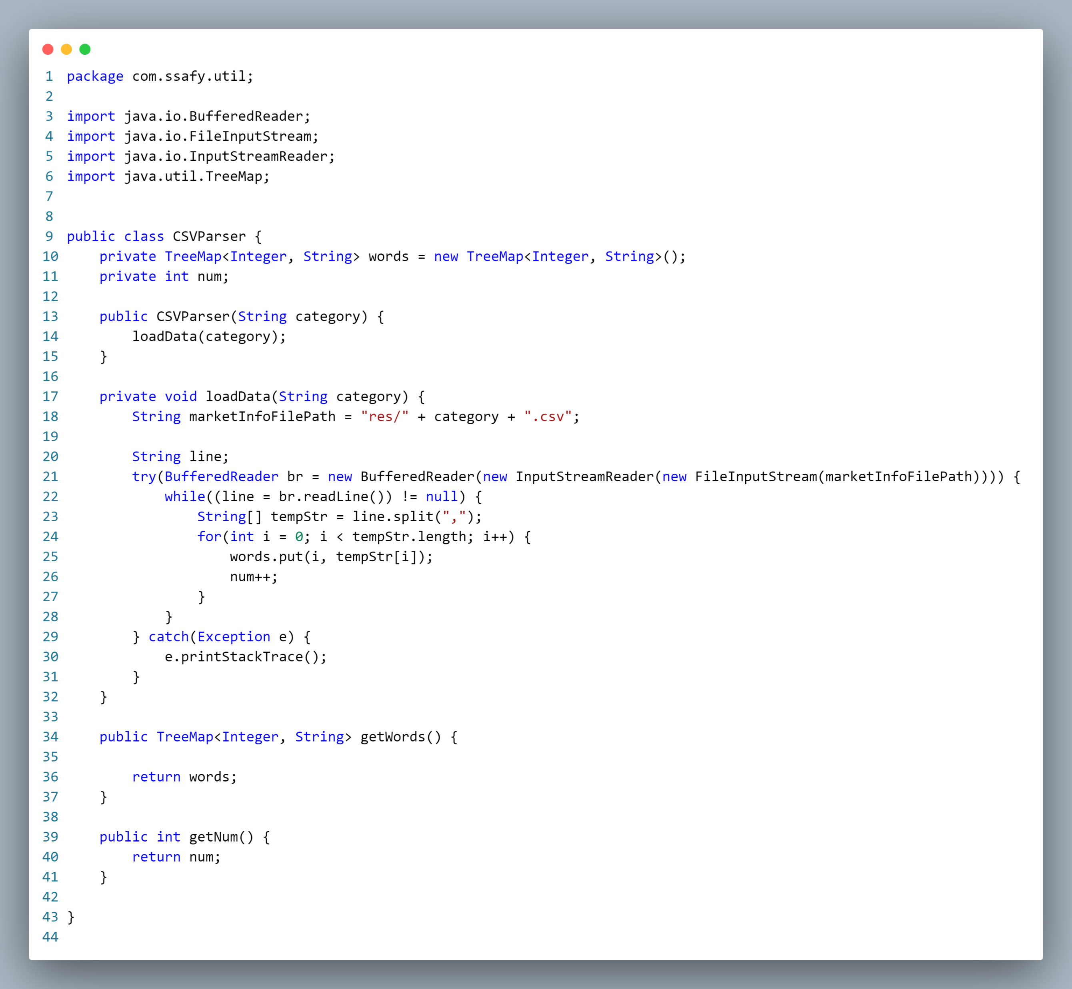
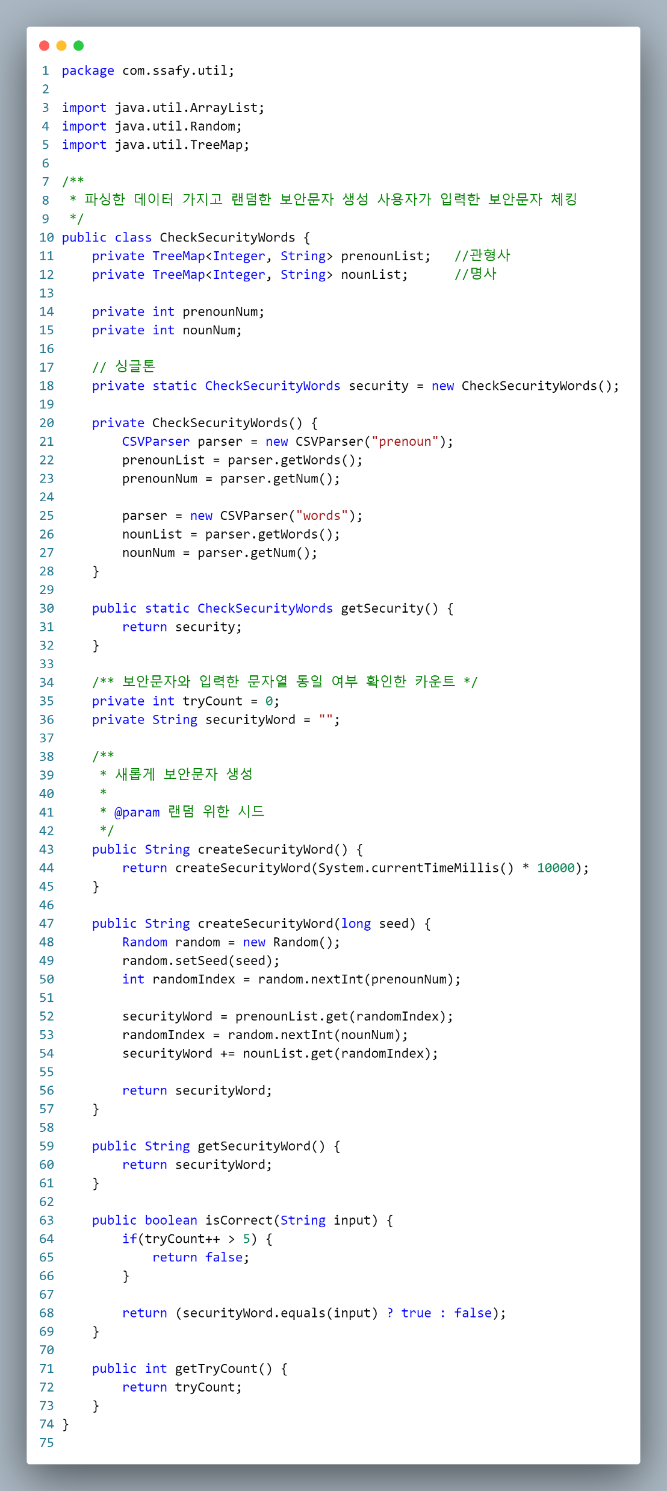
4. 구현
(2) 랜덤 한글 4글자 생성
package com.ssafy.util;
CSVParser.java
package com.ssafy.util;
CheckSecurityWords.java

Slide 14
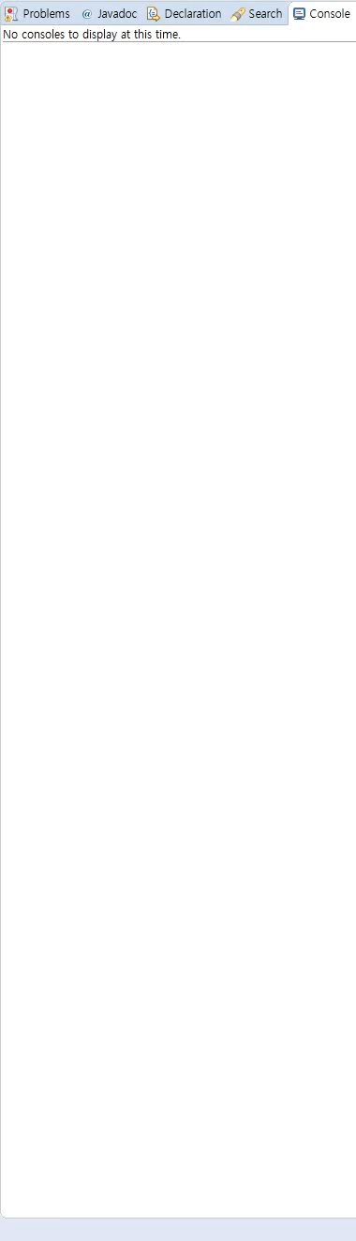
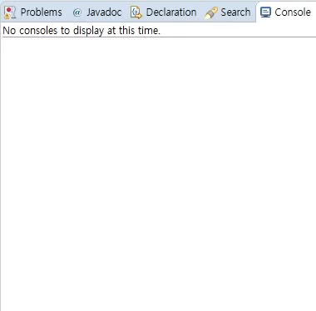
4. 구현
(2) 랜덤 한글 4글자 생성

Slide 15
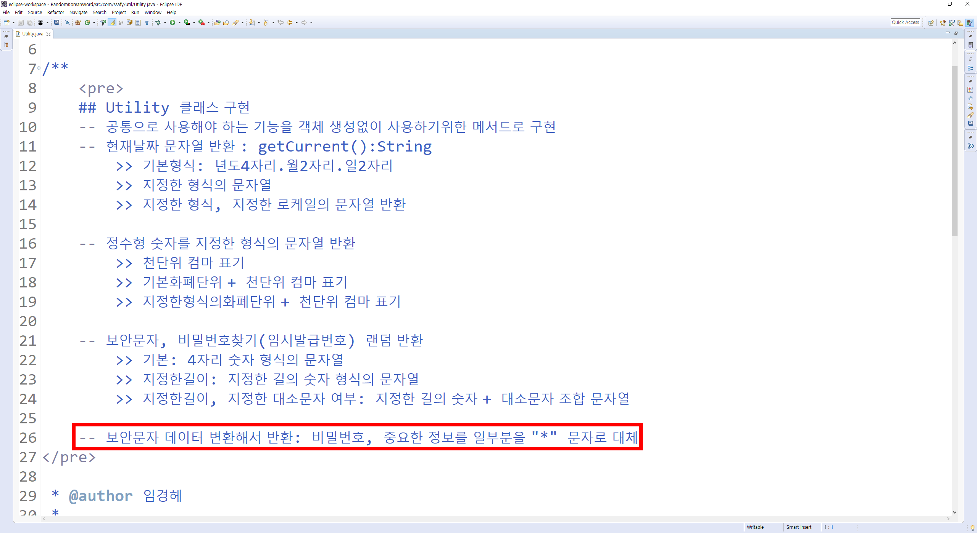
4. 구현 (조건)
Utility.java

Slide 16
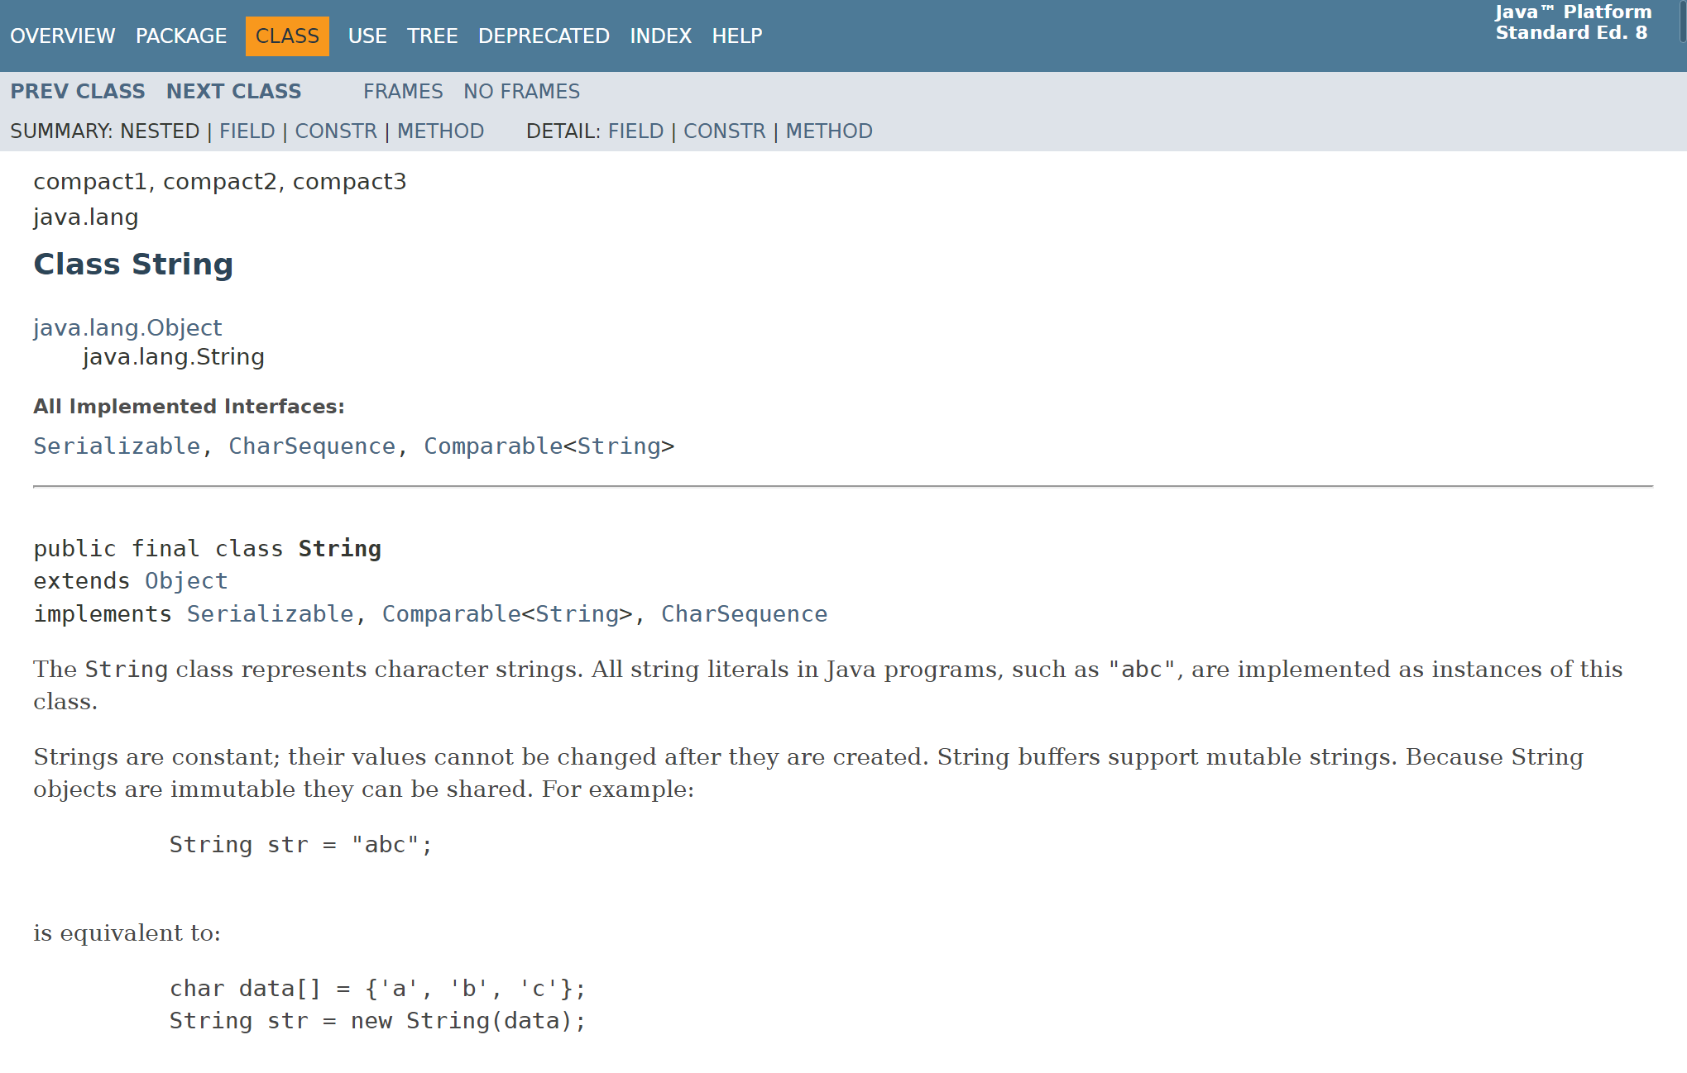
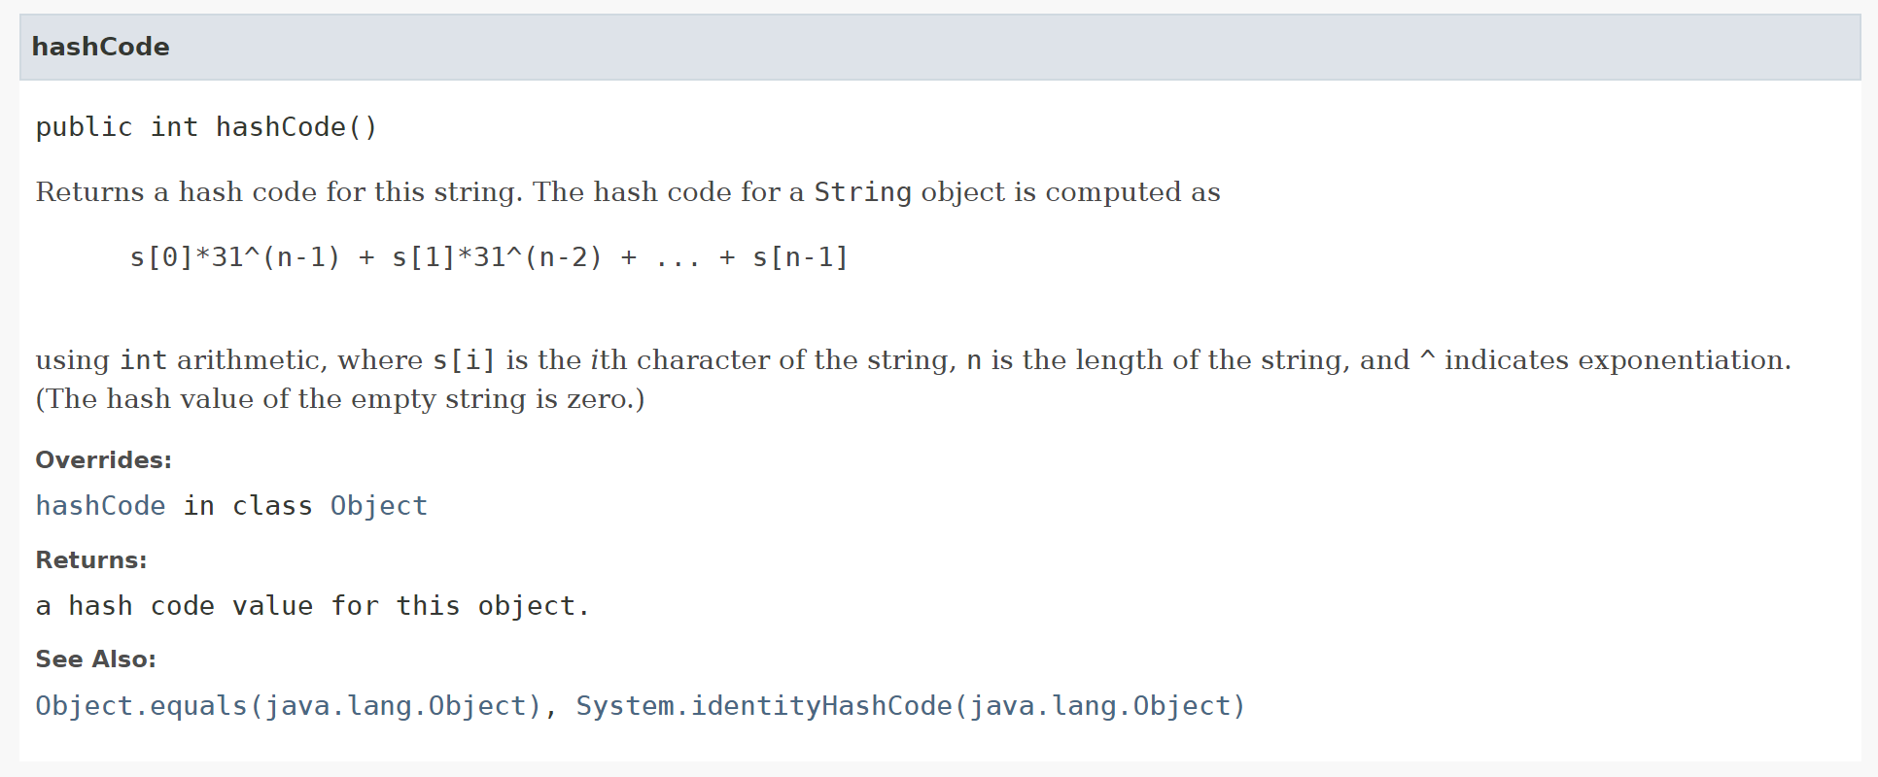
4. 구현
(3) 비밀번호 암호화 (구상)

Slide 17
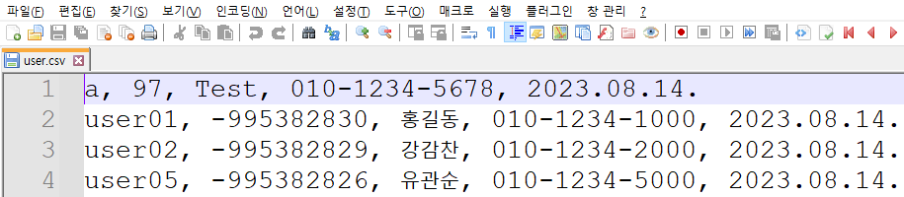
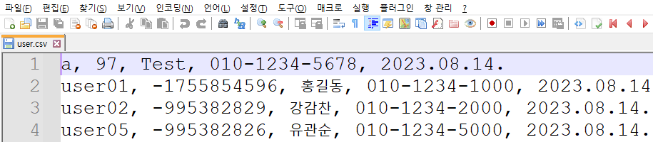
4. 구현
(3) 비밀번호 암호화
홍길동의 비밀번호가 “갖은벌금”으로 변경되어 user.csv에 변경된 해시값 반영

Slide 18
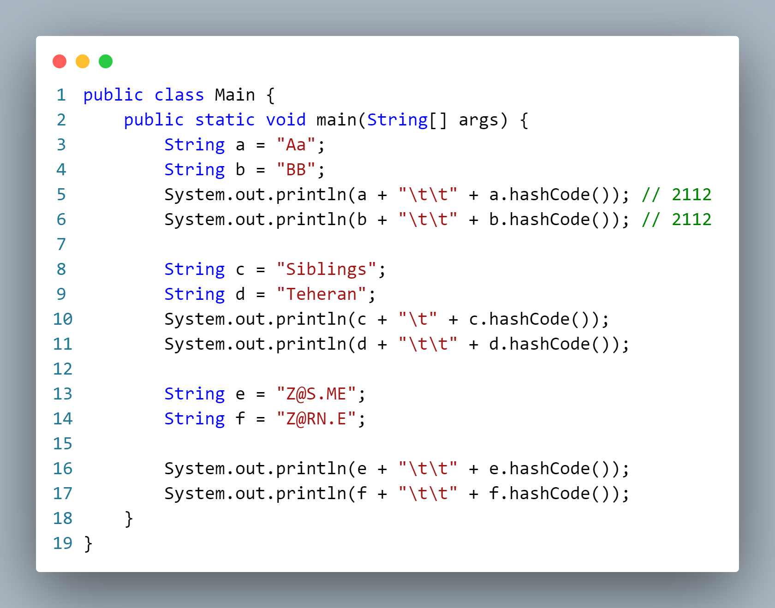
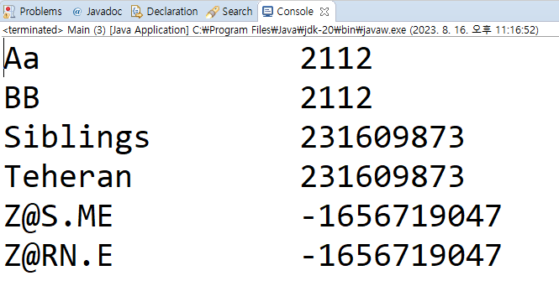
4. 구현
(3) 비밀번호 암호화 (단점)
해시 충돌

Slide 19
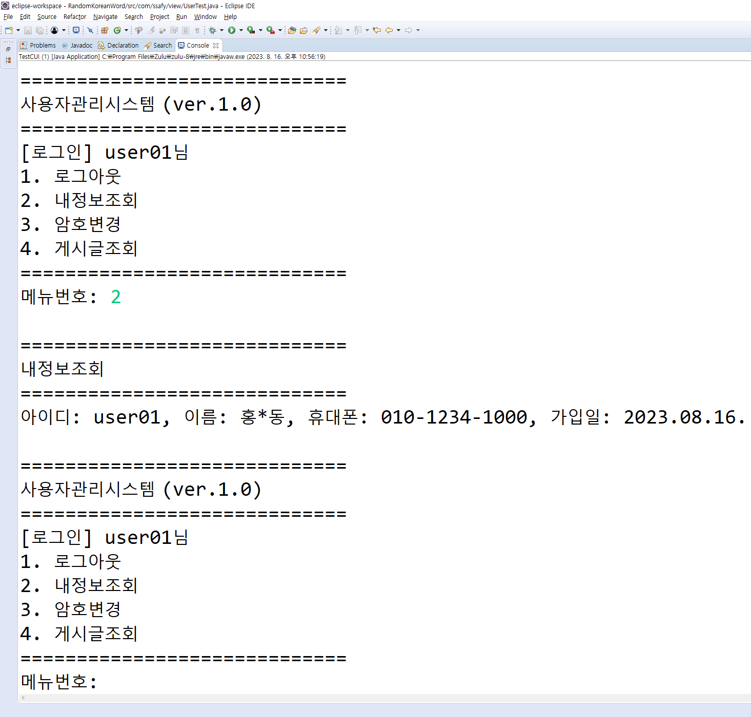
4. 구현
(4) 이름 마스킹

Slide 20
4. 구현
(5) 테스트 케이스
---메인화면---
1. 로그인
(비정상) 아이디 불일치
(비정상) 비밀번호 불일치
(정상) 아이디 및 비밀번호 일치
2. 사용자가입
(비정상) 아이디 중복
(비정상) 사용할 수 없는 비밀번호
(비정상) 공백 입력
(정상) 정상 입력 (비밀번호 규정 준수)
3. 아이디찾기
(비정상) 공백 입력 -> 회원 정보 파일의 가장 위에 있는 정보 출력되는 문제 픽스
(비정상) 없는 이름 입력
(비정상) 없는 휴대폰 번호 입력
(정상) 정상 입력
4. 비밀번호찾기
(비정상) 공백 입력
(비정상) 없는 아이디 입력
(비정상) 없는 이름 입력
9. 프로그램종료 #예외 케이스 없음
(정상)
---로그인 후---
1. 로그아웃 #예외 케이스 없음
(정상)
2. 내정보조회 #예외 케이스 없음
(정상)
3. 암호변경
(비정상) 현재 비밀번호 틀림
(비정상) 공백 입력
(비정상) 특수문자 미입력
(비정상) 비밀번호 자릿수 미준수 (8~15자)
(비정상) 새 비밀번호와 새 비밀번호 확인 불일치
(비정상) 대문자 미포함
(정상) 준수
4. 게시글조회 #예외 케이스 없음
(정상)

Slide 21
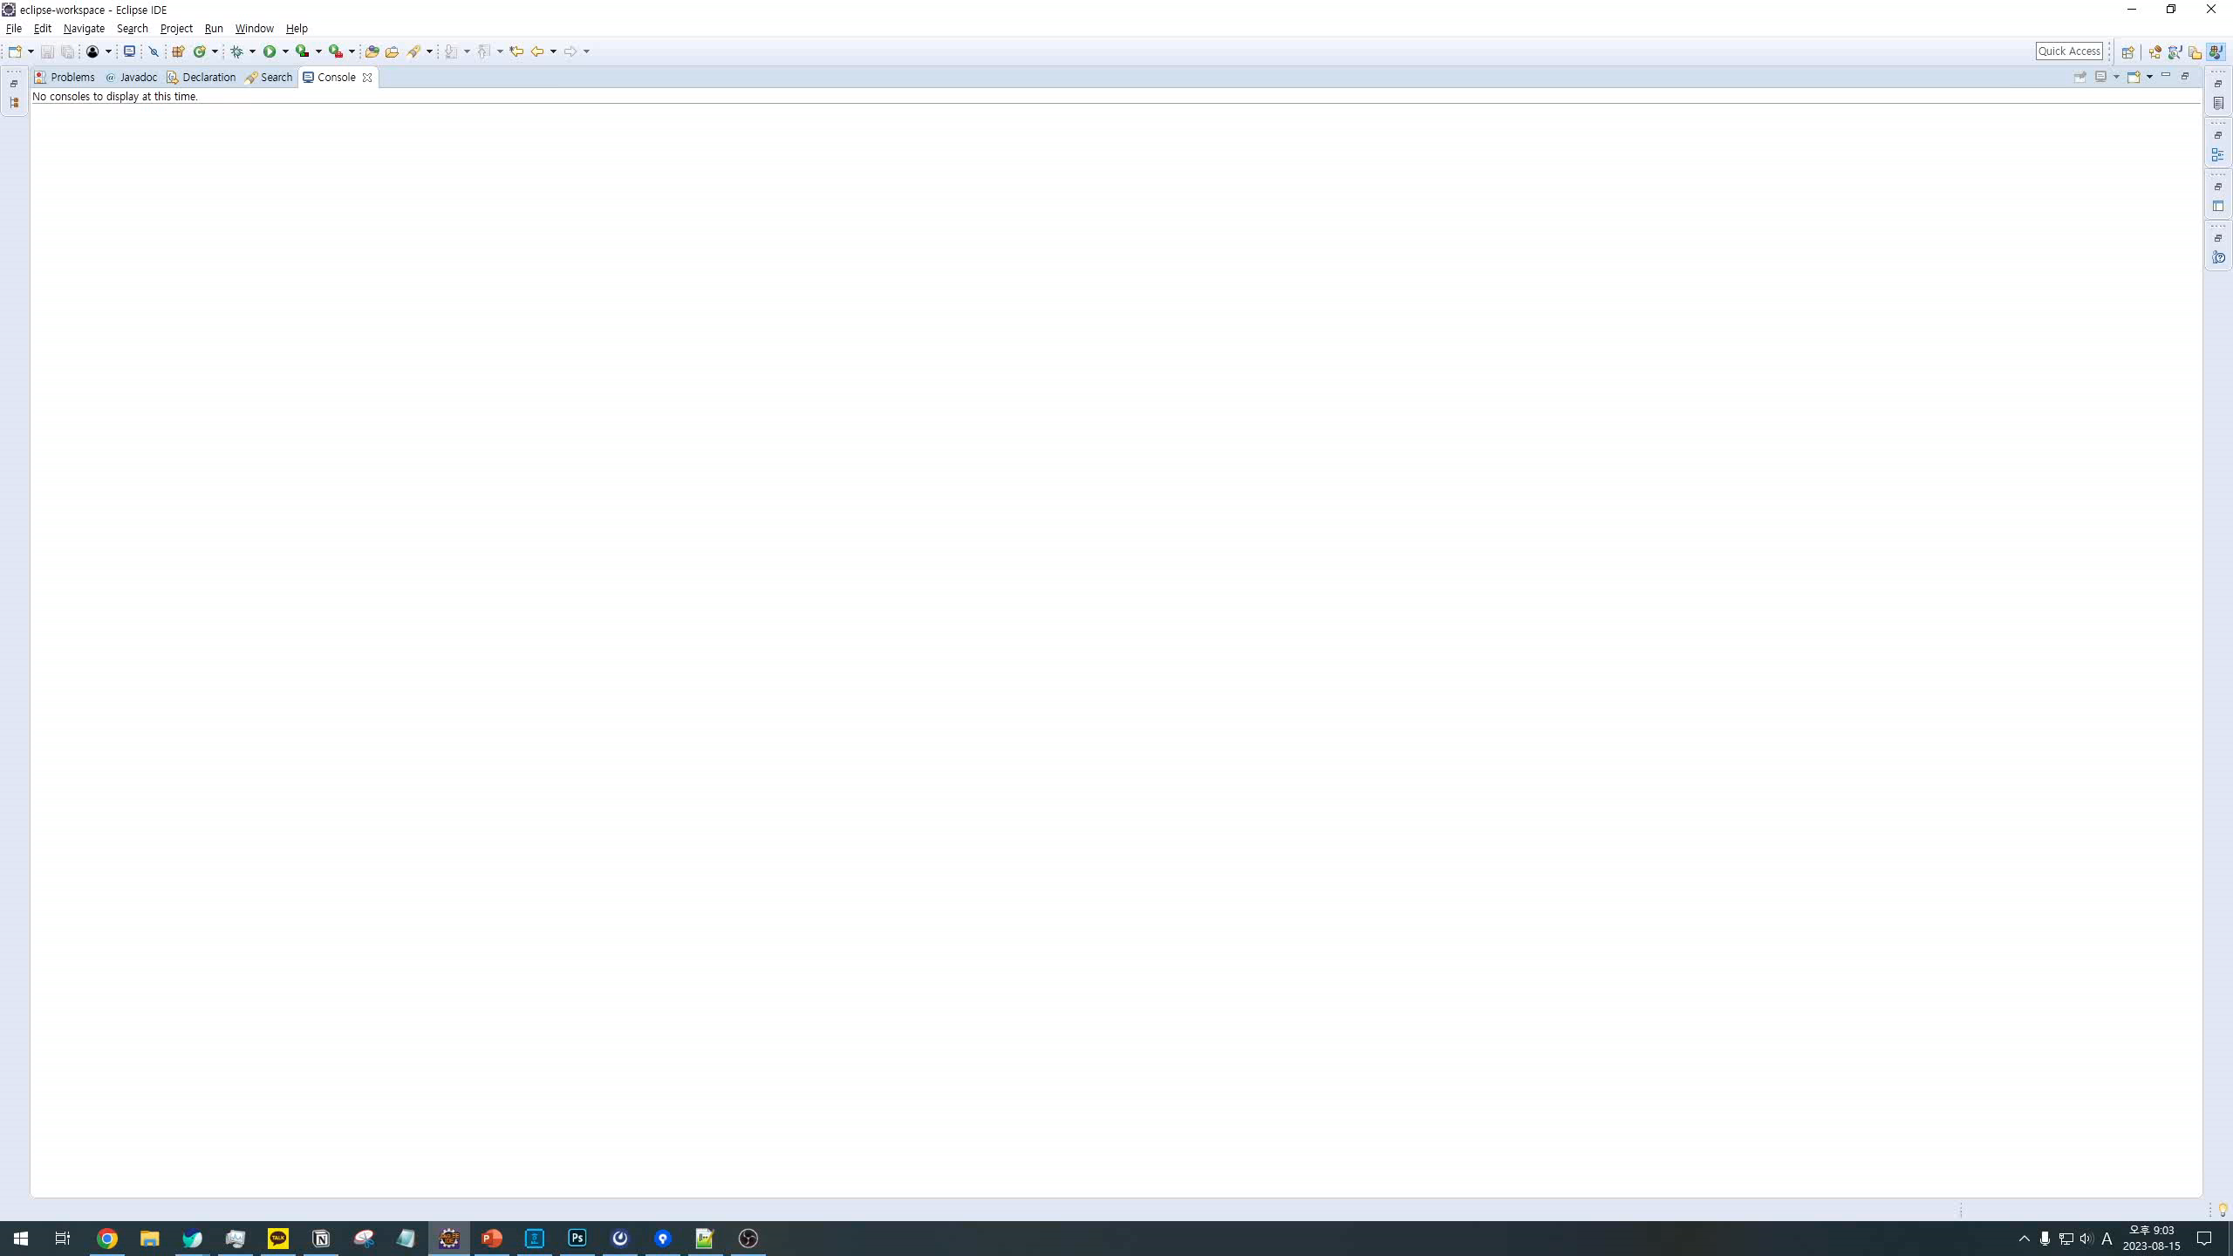

Slide 22

감사합니다

